Slide 1
Интерактивные спектакли для детей в больницах
Ассоциация помощи детям «Безопасное детство»
г. Калуга

Slide 2
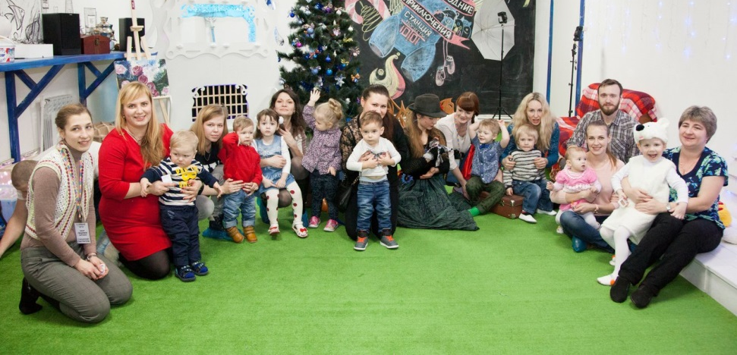
Цель проекта
сохранение психического здоровья, снижение риска десоциализации и асоциального поведения у детей, находящихся на длительном лечении в больнице.

Slide 3
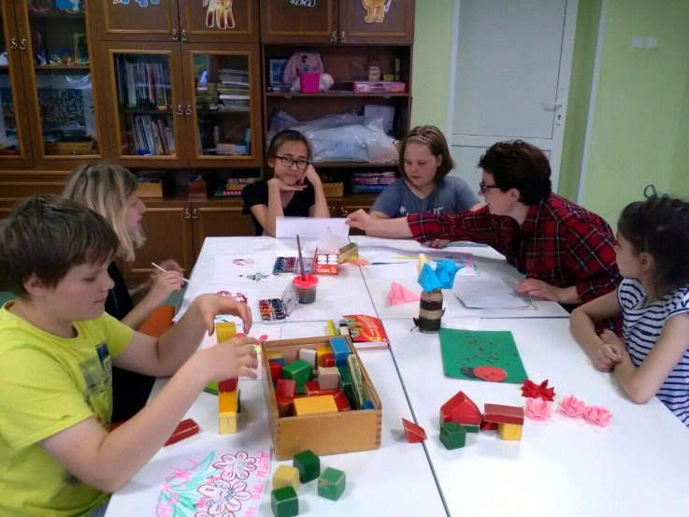
Актуальность
Дети, находящиеся на длительном лечении в больнице без родителей, сильнее других подвержены десоциализации, склонны к проявлению агрессивного поведения и страдают задержками в психическом развитии. Сохранение психического здоровья, снижение риска десоциализации и асоциального поведения у детей в больнице возможно путём организации правильного досуга.

Slide 4
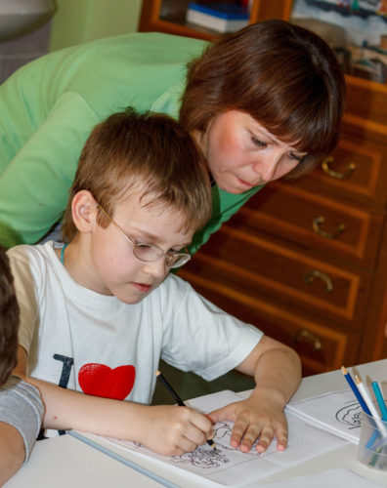
Результаты проекта
У детей целевой группы снижено эмоциональное напряжение, создана благоприятная атмосфера для лечения и развития, сохранены и сформированы социальные умения и навыки, скорректированы недостатки развития.

Slide 5
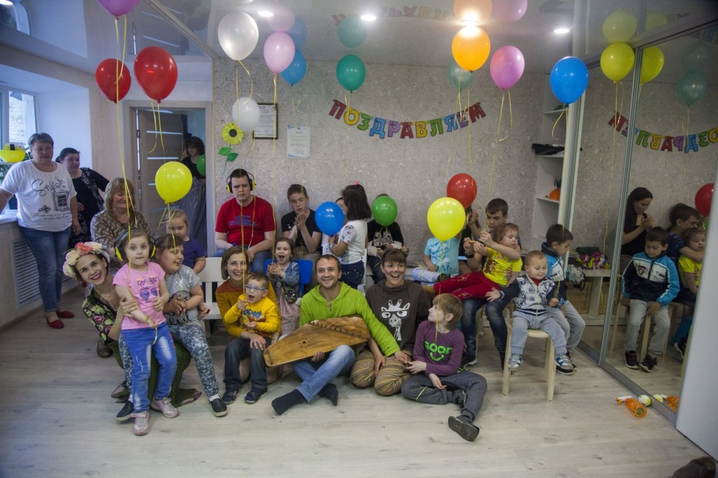
Всем детям нужна забота и любовь!!!!

